Slide 1
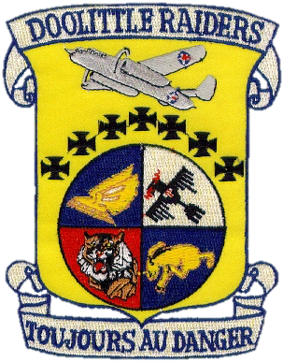
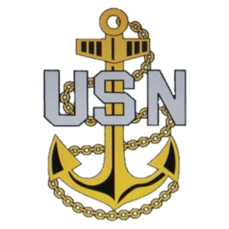
Raid Doolittle sur Tokyo – 18 Avril 1942
Contexte – "Venger" Pearl Harbor
Dans une des premières opérations réellement interarmées de la 2ème GM, 80 membres d’équipage de l’USAAF sont formés par des pilotes de la Marine pour maîtriser le décollage du bombardier B-25B Mitchell à pleine charge, à partir du pont d’un porte-avions. Faisant suite au désastre de Pearl Harbor (7 Décembre 1941), leurs efforts conjugués aboutissent à la première attaque aérienne de bombardiers américains contre l’empire du Japon.
Commandés par le lieutenant-colonel (USAAF) Jimmy Doolittle, ces pionniers ont porté la guerre chez l’ennemi et, quoique l’opération n’ait pas infligé de sérieux dommages son impact sur le moral américain s’est avéré incalculable. Ceci a contraint les japonais à réallouer certaines de leurs forces pour contribuer à la défense de leur territoire national, prélevant ainsi des capacités de combat qui auraient été utiles sur leurs multiples théâtres d’opérations dans le Pacifique. Surtout, l’opération « précipite » l’attaque japonaise contre Midway (3-6 Juin 1942) qui va constituer le premier revers sérieux pour le Japon et le véritable tournant dans la guerre du Pacifique.
URSS
1050 km
1 avion
JAPON
Tokyo
1750 km
16 avions
Kobé
Nagoya
CORÉE
Osaka
CHINE
1750 km
15 avions
Décollage
Objectifs
Sites de Crash en Chine
Site atterrissage en URSS
Le porte-avions USS HORNET, récemment sorti des chantiers de Norfolk en Virginie, est sélectionné pour mener le raid Doolittle contre le japon. La TF 16 compte 16 bâtiments et 10000 marins.
Classe YORKTOWN
Longueur 251 m / Largeur 25 m
Masse 19800 t / Equipage 2000
La Mission – Frapper au cœur de l’empire du Japon
Le plan initial prévoyait de lancer les appareils à environ 650 km des côtes du Japon. Toutefois, l’armada US est repérée par un bâtiment de patrouille japonais – le Nitto Maru – ce qui gâche l’effet de surprise. Ce bâtiment est rapidement coulé par le Croiseur USS Nashville, mais les forces impériales japonaises sont désormais alertées ; le vice amiral Halsey (Task Force n° 16) et Doolittle décident de faire décoller les appareils avec dix heures d’avance et 200 miles trop à l’est.
Les équipages effectuent un vol d’environ 2250 miles pour une durée de 13 heures, ce qui à l’époque constitue la plus longue mission conduite par des B-25. 15 des 16 appareils se posent en catastrophe où sont évacués par les équipages sur ou à proximité des côtes chinoises tandis que le seizième se déroute vers l’URSS et se pose à Vladivostok
Les équipages
14 des 16 équipages ont survécu à l’opération, mais deux membres d’équipage se noient après avoir sauté en parachute, tandis qu’un autre se tue à l’atterrissage dans l’obscurité. Huit hommes sont capturés par les japonais ; trois seront exécutés, l’un mourra en captivité tandis que les quatre autres resteront prisonniers jusqu’à leur libération en Août 1945. A partir de Mai 1942, 69 membres d’équipages rejoindront le territoire des Etats-Unis sains et saufs.
L’avion – B-25B Mitchell de North American Aviation
Plus de 9800 exemplaires ont été construits. Les équipages adoraient cet appareil qui a servi sur tous les théâtres de la 2ème GM.
Décollage de l’appareil n° 40-2344
du Lieutenant-colonel DOOLITTLE
18 Avril 1942 – 08 h 20 / USS HORNET
Longueur : 16,5 m Envergure 20,6 m
Hauteur : 4,8 m Moteurs : 2 x Wright 1700 ch
Vitesse Max : 438 km/h Vitesse de croisière : 360 km/h
Rayon d’action : 3500 km Plafond : 7250 m
Les Hommes du Projet Spécial – LTC Doolittle / CV Low
L’équipe Doolittle
Les équipages des 16 appareils attaquent cinq centres industriels japonais puis s’esquivent en direction de la Chine dans ce qui va devenir une mission légendaire qui continue d'être source d’inspiration pour les pilotes de l’armée de l’air.
S’entraînant sur la base d’Eglin en Floride, les équipages apprennent à maîtriser les décollages courts (150 m) puis rejoignent le USS Hornet sur la base aéronavale d’Alameda, en Californie. Les appareils sont alors grutés et solidement arrimés sur le pont pour leur long périple à travers le Pacifique.
Une opération interarmées
Le concept de cette opération a été imaginé en Janvier 42 par le capitaine de vaisseau Low, de l’état-major de la marine américaine, et qui a travaillé en étroite coordination avec la force aérienne de l’armée de terre (USAAF) pour rendre ce concept opérationnel.

